Slide 1


加减乘除计算练习器

Slide 2
目录：
团队介绍
总结
项目介绍
工作分化
功能讲解
商业价值

Slide 3


PPT
团队介绍：
计算机那片天
介绍：来自云南经贸外事职业学院Y21级计算机应用技术一班。
组长：樊润驿
组员：张明山、罗商、李贵周、李云洪、
李明灿、黄梓航

Slide 4

项目介绍：
一、背景：
在大数据时代，学习的途径更加多元化。其中通过互联网进行学习的人越来越多，出现了越来越多的线上学习平台，其中有付费的，也有免费的。但在互联网发展的大浪潮上，在线知识平台会迎来更大的革新。我们的项目在前端化后可以在一些线上知识平台上架提供服务或在微信小程序等轻量化网页中设置我们的项目。

Slide 5

项目介绍：
二、内容：
我们的项目在于实现对用户的数学运算能力进行练习和提升，用户通过选择相应的运算模式（加减运算、乘除运算）和位数范围（一位数、二位数、三位数）。每一轮十个题目，用户答对记一分，反之不计分。一轮结束后，会向用户反馈总分和所用时间；并且用户可以自行选择是否重新选择运算模式和位数再次进行练习。若选择再一次会重复以上程序，反之则结束程序。

Slide 6

工作分化：
代码编写：樊润驿
代码思路：张明山，李云洪，李明灿，黄梓航，李贵周
PPT
樊润驿,罗商
罗商
项目开发
讲师

Slide 7
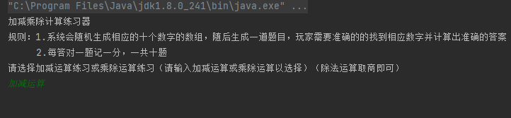
功能讲解：
一、运算模式选择（李贵周）：
通过接收用户输入以选择运算模式。

Slide 8
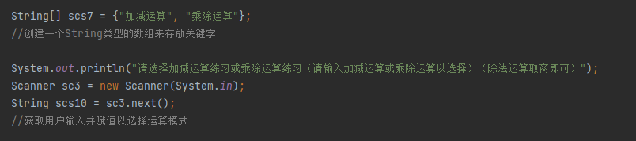

运算模式选择：
功能讲解：
运算模式选择：
原理：通过获取用户输入在并在if结构语句中利用equals来对用户输入数据与关键 字进行比较执行相应模式的运算。

Slide 9
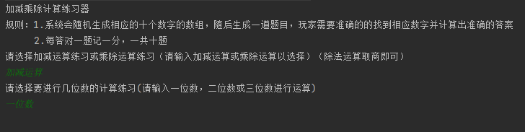
运算模式选择：
功能讲解：
二、位数选择（李云洪）：
通过接收用户输入以选择几位数。

Slide 10
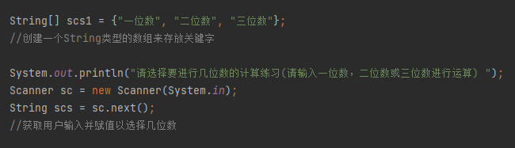

运算模式选择：
功能讲解：
位数选择：
原理：通过获取用户输入在并在if结构语句中利用equals来对用户输入数据与关键 字进行比较生成相应位数的数组。

Slide 11
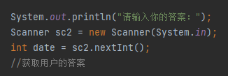
运算模式选择：
功能讲解：
三、计分功能（黄梓航）：
获取用户输入数据与答案以对比进行计分。

Slide 12
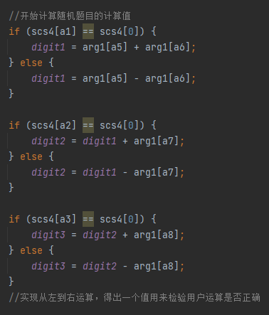
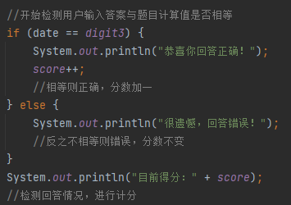
运算模式选择：
功能讲解：
计分功能：
原理：通过对答案进行比较加分，对比通过if结构语句得到，而答案通过多次if结 构语句运算和赋值得到。

Slide 13
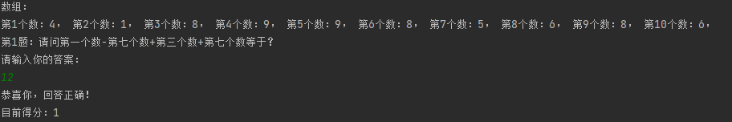
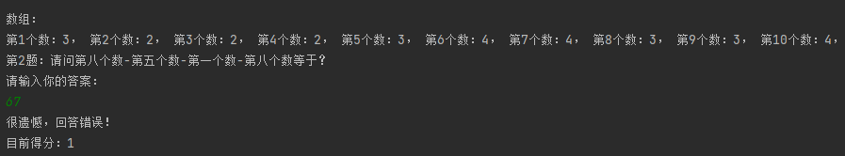
运算模式选择：
功能讲解：
计分功能：
正确加一分，不正确不加分。

Slide 14
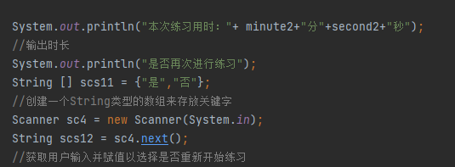
运算模式选择：
功能讲解：
四、循环功能（李明灿）：
获取用户输入以判断是否循环。

Slide 15
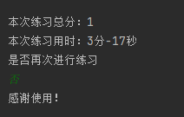
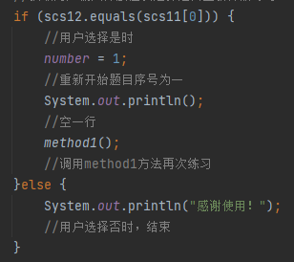
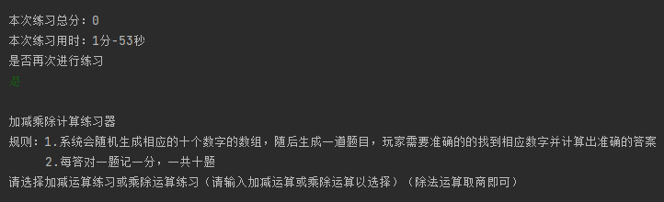
运算模式选择：
功能讲解：
循环功能：
原理：通过获取用户输入在并在if结构语句中利用equals来对用户输入数据与关键 字进行比较来执行循环或结束。

Slide 16

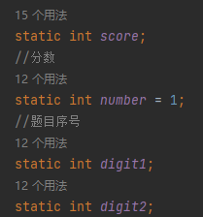
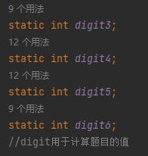
运算模式选择：
功能讲解：
循环功能：
如果执行循环，循环的原理则是调用父类的方法，而父类的方法中存放 着复用的流程（方法）和使用到的变量。

Slide 17

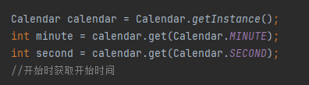
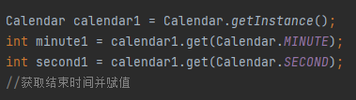
运算模式选择：
功能讲解：
五、计时功能（张明山）：
使用Calender类获取计算机开始时间和结束时间（分与秒）。

Slide 18
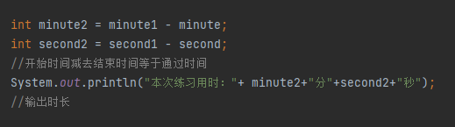
运算模式选择：
功能讲解：
计时功能：
原理：通过结束时的时间减去开始时的时间得到的便是通过的时间。
注意：由于获取的是计算机上的时间点，时间点相减时的表现形式有两种。
当结束时间的秒数大于开始时间的秒数时 --- xx分+xx秒。
当结束时间的秒数小于开始时间的秒数时 --- xx分-xx秒。
例如：59分30秒 – 58分5秒 = 1分25秒
59分5秒 - 58分30秒= 1分-25秒
而1分-25秒实际则表示的是35秒。

Slide 19
商业价值：
目前我们的项目应该算是处于一个后端化的阶段。开头说过，目前互联网发展的大浪潮上，在线知识平台会迎来更大的革新。我们的项目在前端化后可以在一些线上知识平台上架提供服务或在微信小程序等轻量化网页中设置我们的项目。通过对平台商收取服务费用获得商业价值。

Slide 20

总结
一、我们项目的功能明确实用。
二、我们的项目目前具有一定的商业价值。
三、团队合作为项目的完成做出了巨大贡献。
四、互联网时代软件革新速度很快，要时刻跟随浪潮，便可以被浪潮
推着走。

Slide 21

介绍完毕！
谢谢大家!

